Slide 1
第一章 运动的描述

Slide 2
机械运动
1、定义：物体空间位置随时间的变化。
理解：
①一切物体都在运动；运动是绝对的，静止是相对的。
②是自然界最简单、最基本的运动形式。
③描述物体运动要有参照标准；

Slide 3
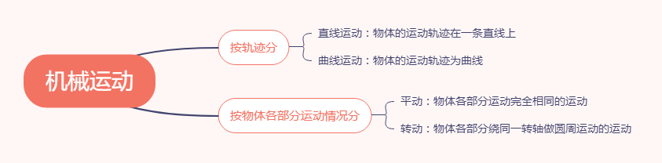
2、种类

Slide 4
力学 研究物体做机械运动规律的分支称为力学

Slide 5
第一节 质点、参考系

Slide 6
打开手机里的地图软件，它可以标明你现在的位置. (1)在软件里你是什么形状的？ (2)为什么要这样描述你的运动？

Slide 7
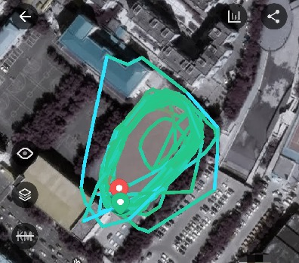
1.1质点、参考系

Slide 8
在下列物体的运动中，可视作质点的物体有 ( )
A.研究某学生骑车回校的速度
B.对某学生骑车姿势进行生理学分析
C.研究绕地球运动时的航天飞机
D.表演精彩芭蕾舞演员
E.研究一百米跑竞赛运动员的冲刺过程
F.在斜下推力的作用下，沿水平面滑动的箱子的运动快慢
G.计算子弹从枪口到靶心的飞行时间
H.测量子弹穿过一张薄纸的时间
I研究王励勤发球的旋转情况
J研究王励勤拉弧圈球的轨迹
ACFGJ

Slide 9
下列关于质点的说法正确的是：（ ）
A 质点实际上就是体积和质量极小的物体
B 同一物体在不同研究中有时能被看成质点，有时不能
C 当物体的大小和形状对研究的影响可以忽略不计时可以被当成质点
D 只有低速运动的物体才可以看成质点，高速的物体不可以
BC

Slide 10
问题：物体都可以看成质点吗？
研究火车从北京开到上海的轨迹时
研究火车运动过程中车轮的转动情况
研究地球绕太阳公转时的轨道
研究地球的自转情况
研究原子核外电子的绕核运动
研究字典平移的一段距离
可以
不可以
可以
不可以
不可以
可以
1）同一物体在研究不同问题时有时可以看成质点，有时不能。
2）大小不是决定物体是否能看成质点的条件，再大的物体有时也可以看成质点，再小的物体有时也不能当成质点。

Slide 11
一、质点
1、质点
不考虑物体的大小和形状，用一个有质量的点来代替它。
突出：本质属性（质量）
忽略：形状和大小
2、理解
①是实际不存在的物体；
②是抽象的“理想化的模型”；
③体积和质量大小不是判断是否为质点的标准；
④同一物体在同一过程中，由于研究的问题不一样，物体不一定能看成质点
3、判断能否看做质点的方法
物体的形状和大小对所研究的问题没有影响或影响很小可以忽略

Slide 12
理想化方法及理想化模型 在物理学研究中，研究对象受许多因素的影响，如果同时考虑这诸多因素，那就无法使用数学知识达到定量研究的目的。在一定条件下我们把非本质的次要因素找出来，加以剔除，抓住其主要因素和本质特征并进行抽象概括、研究，这种研究方法称之为物理学中的理想化方法。用这种方法将研究对象(物体、过程等)简化成抽象模型，我们称之为物理学中的理想化模型。

Slide 13



匀速飞行的飞机上，驾驶员看跳伞员是直线下落还是曲线下落呢？地面上的人观察跳伞员和驾驶员看到的一样吗？？？

Slide 14
二、参考系
1.定义：研究物体的运动时，假定静止的选作参考的物体
2.理解
①参考系是假定不动的(标准性)
②参考系的选择原则上是任意的,使运动的描述简单、方便为原则(任意性)(讨论地面附近物体运动时，一般都以地面作为参考系) ③同一物体的运动在不同参考系下观察结果不同(差异性)
④比较不同物体的运动时，应该选择同一参考系(统一性)

Slide 15
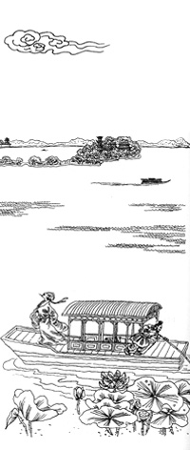
襄邑道中 宋 陈与义
飞花两岸照船红，
百里榆堤半日风。
卧看满天云不动，
不知云与我俱东。
诗中描述了什么物体的运动？它是以什么物体为参考系的？
你对诗人关于 “榆堤”、“云”、“我” 的运动与静止的说法有没有不同的认识？

